Slide 1
CATÁLOGO
TecnoEx

Slide 2
Embutidos extremeños
Jamón cebo campo IBERICO ROAL
Tipo de producto: Jamón ibérico
Precio: 8,30€
Peso aprox: 115g

Slide 3
Embutidos extremeños
Salchichón IBÉRICO ROAL
Tipo de producto: Salchichón ibérico
Precio: 3,80€
Peso aprox: 185g

Slide 4
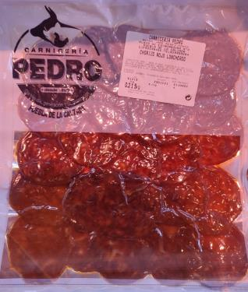
Embutidos extremeños
Tipo de producto: Chorizo rojo
Precio: 3,50€
Peso aprox: 215g

Slide 5
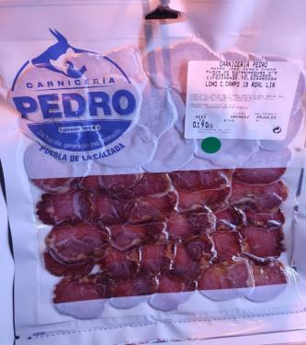
Embutidos extremeños
Tipo de producto: Lomo ibérico
Precio: 9,10€
Peso aprox: 190g

Slide 6
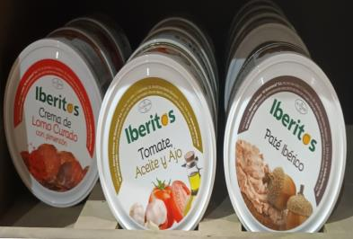
Iberitos
Tipo de producto: Iberitos ( ricas cremas de diferentes sabores)
Precio: 2,50€ ( jamón curado ) , ( tomate aceite y ajo) y ( paté ibérico ).
Peso aprox: 250g

Slide 7
Iberitos
Tipo de productos: iberitos
Precio: 3€ Jamón Ibérico / 2,50€ Jamón Curado.
Peso aprox: 2,50g

Slide 8
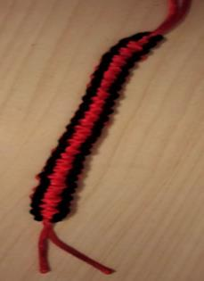
Pulseras artesanales
Pulseras trenzadas hechas a mano ( hechas con cuerda )
Tipo de pulsera: Grande
Precio: 1,20 €

Slide 9
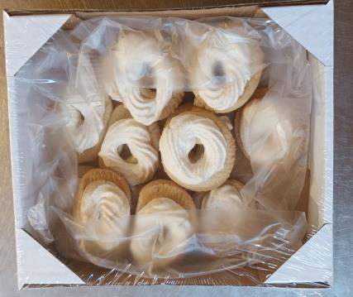
Dulces artesanales
Tipo de producto: Rosca flora
Precio: 2,50€
Peso aprox: 250g

Slide 10
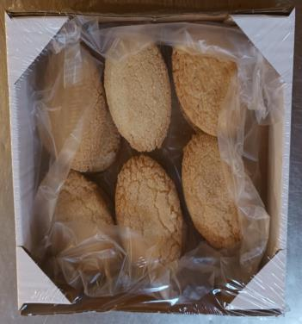
Dulces artesanales
Tipo de producto: Perrunilla.
Precio: 2,50€
Peso aprox: 400g

Slide 11
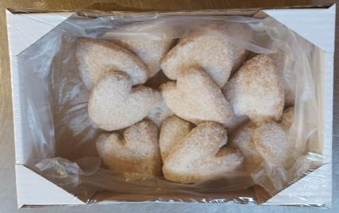
Dulces artesanales
Tipo de producto: Pastas artesanales en forma de corazón.
Precio: 2,50€
Peso aprox: 400g

Slide 12
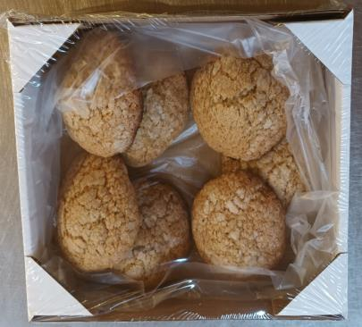
Dulces artesanales
Tipo de producto: Perrunillas.
Precio: 2,5€
Peso aprox: 400g

Slide 13
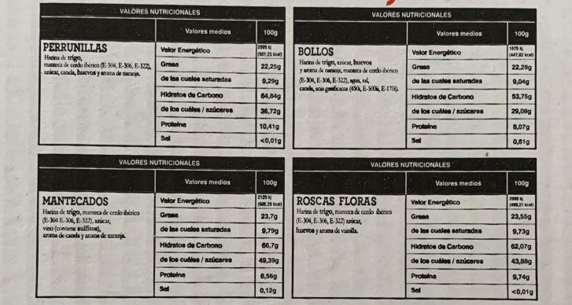
Ingredientes de los dulces

Slide 14
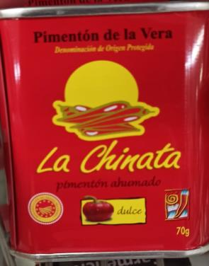
Pimentón de la vera
Precio: 3€
Peso: 70g
Tipo de producto: Pimentón típico extremeño ( dale un toque de picante a tus comidas

Slide 15
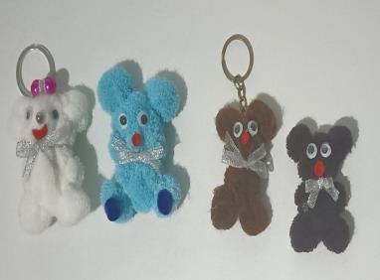
Llaveros artesanales
Tipo de producto: Llaveros hechos a mano con formas de osos.
Precio: Llavero grande 1,20€ / Llavero pequeño 1€ / Imán con oso grande 1,20€ / Imán con oso pequeño 1€.

